Slide 1
ЦЕПНЫЕ ПЕРЕДАЧИ (ЦП)

Slide 2
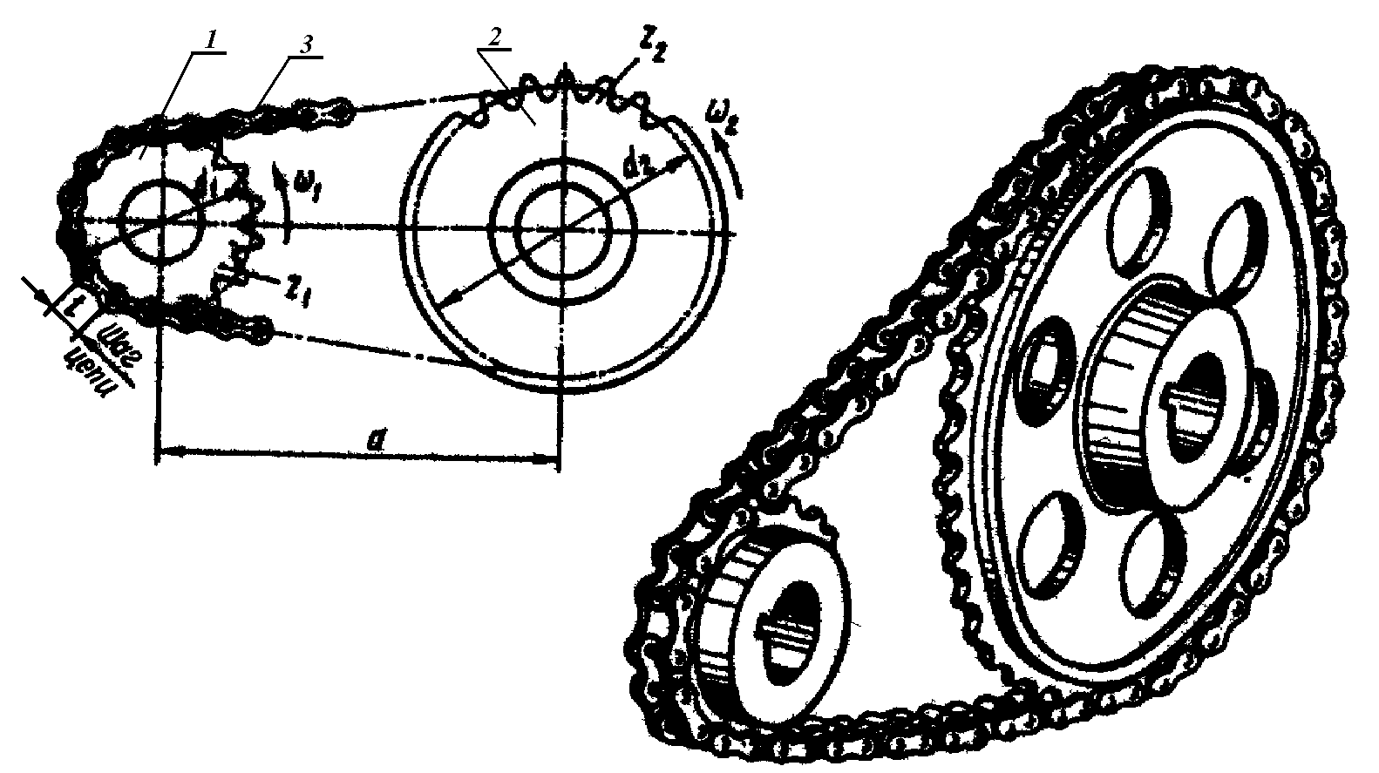
Конструктивные особенности ЦП.
Определение:
Цепная передача – механизм для передачи вращательного движения между параллельными ва­лами с помощью жестко закрепленных на них зуб­чатых колес – звездочек и охватывающей их многозвенной гибкой связи с жесткими звеньями, называемой цепью.
Цепные передачи применяются в машинах общепромышленного и военного назначения: в ДВС для привода кулачковых валов механизма газораспределения; для привода ведущих колес (велосипед, мотоцикл, автогрейдер, дополнительные колеса БРДМ); в приводе лебедки БТР-80; в автомате заряжания пушки БМП-3 и др. механизмах.
Рис. 3.1. Цепная передача.
Гусеничный движитель гусеничных машин также является цепной передачей специфического назначения, преобразующей вращательное движение ведущего колеса в поступательное движение самой машины.

Slide 3
Достоинства цепных передач:
1. Возможность передачи движения на достаточно большие расстояния (до 8 м).
2. Возможность передачи движения нескольким валам одной цепью.
3. Отсутствие проскальзывания, а следовательно, и стабильность передаточного отношения при уменьшенной нагрузке на валы и их опоры.
4. Относительно высокий КПД (0,96…0,98 при достаточной смазке).
Недостатки цепных передач:
1. Повышенная шумность и виброактивность при работе вследствие пульсации скорости цепи и возникающих при этом динамических нагрузок.
2. Интенсивный износ шарниров цепи из-за ударного взаимодействия с впадиной звездочки, трения скольжения в самом шарнире и трудности смазки.
3. Вытягивание цепи (увеличение шага) вследствие износа шарниров и удлинения пластин.
4. Сравнительно высокая стоимость.

Slide 4
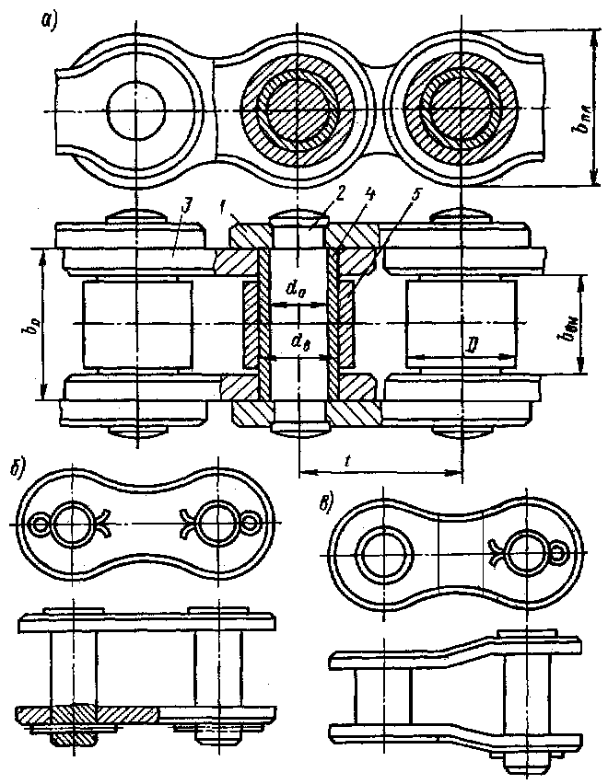
Классификация цепей, применяемых в промышленности:
1. тяговые цепи для перемещения грузов по горизонтальной или наклонной поверхности;
2. грузовые цепи для подъема грузов;
3. приводные цепи для передачи движения, чаще вращательного, в цепных передачах.
Наиболее известны роликовые, втулочные и зубчатые приводные цепи. Эти три разновидности стандартизованы.
Роликовая цепь (рис. 3.2) состоит из звеньев с наружными пластинами 1, соединенных между собой двумя осями 2, и звеньев с внутренними пластинами 3, которые втулками 4 тоже соединены между собой. Втулки 4 надеты на оси 2 с возможностью вращения, образуя таким образом шарнир цепи. На каждой из втулок 4 сидит свободно вращающийся ролик 5. Цепь обычно проектируется с четным числом звеньев, тогда замыкающим звеном, соединяющим концы цепи в замкнутое кольцо, является звено с наружными пластинами, оси которого могут выниматься и крепятся при сборке разрезной шайбой или шплинтом (рис. 3.2 б). При нечетном числе звеньев цепи для её замыкания применяется специальное звено с разными концевыми частями (рис. 3.2 в).
Рис. 3.2. Конструкция роликовой цепи.

Slide 5
Втулочная цепь отличается от роликовой только отсутствием роликов, что несколько снижает массу цепи и позволяет уменьшить шаг между шарнирами звеньев, однако способствует увеличению скорости износа шарниров цепи и снижает КПД цепной передачи.
Пластины роликовых и втулочных цепей изготавливаются из углеродистых или углеродистых легированных сталей (стали 45, 50, 40Х, 40ХН, 30ХН3А и др.) и закаливают до HRC_{Э} 40…50; оси, втулки и ролики – из мало- или среднеуглеродистых сталей с различной степенью легирования (стали 15, 20, 15Х, 20Х, 20ХН3А, 20ХН4А, 30ХН3А и др.), их подвергают поверхностной химико-термической обработке (цементация, цианирование, азотирование) и закаливают до поверхностной твердости HRC_{Э} 50…65.
Параметры роликовой цепи, основными из которых являются шаг между геометрическими осями шарниров t и предельная разрушающая нагрузка F_{p}, стандартизованы (ГОСТ 13568-75). Пример обозначения роликовых цепей: ПР-15,875-22,7-1; 2ПР-15,875-45,4; где первая цифра означает число рядов (для однорядной цепи цифра не ставится), буквы ПР – приводная роликовая, цифра после букв – шаг цепи в мм, следующая цифра – разрушающая нагрузка в кН, последняя цифра – вид исполнения (1 – облегченная цепь, 2 – нормальное исполнение), при наличии только одного исполнения для данного типоразмера цепи последняя цифра не ставится.

Slide 6
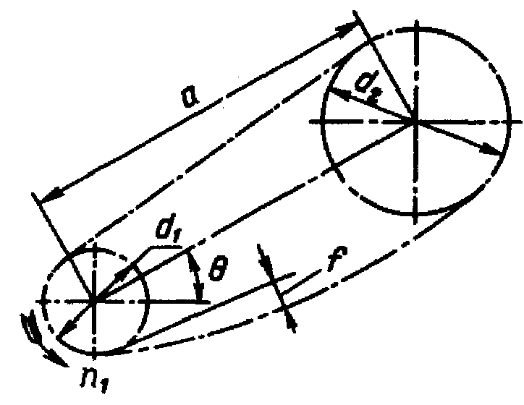
Основные геометрические соотношения в цепной передаче (рис. 3.3).
t − шаг цепи;
a − межосевое расстояние;
d₁ − делительный диаметр ведущей звездочки;
d₂ − делительный диаметр ведомой звездочки;
θ − угол наклона цепной передачи;
f − величина провисания цепи.
Межосевое расстояние передачи выбирается в зависимости от шага цепи по следующему соотношению
. (3.1)
В этом выражении меньшие значения коэффициента в правой части соответствуют меньшим передаточным числам и наоборот.
Делительный диаметр d звездочки (диаметр окружности на которой лежат оси шарниров цепи, охватывающей звездочку) также зависит от шага цепи t:
Рис. 3.3. Схема цепной передачи.

Slide 7
, (3.2)
где z –число зубьев звездочки.
В свою очередь число зубьев меньшей звездочки (её параметрам присвоим индекс «1») выбирают по эмпирическим соотношениям:
для роликовых и втулочных цепей
при условии z₁ ≥ 13; (3.3)
для зубчатых цепей
при условии z₁ ≥ 17; (3.4)
где u – передаточное число.
Число зубьев большей звездочки с округлением до ближайшего большего нечетного числа. При этом рекомендуется принимать число зубьев большей звездочки не более 120 для роликовых и втулочных цепей и не более 140 для зубчатых цепей.
Длину цепи L_{р}, выраженную в шагах (число звеньев цепи), для извест­ного межосевого расстояния a можно вычислить по выражению
. (3.5)

Slide 8
Полученное по выражению (3.5) значение необходимо округлить до ближайшего целого четного числа. При четном числе звеньев цепи и нечетных числах зубьев звездочек будет обеспечен наиболее равномерный износ как самих звездочек, так и шарниров цепи.
Далее по выбранному числу звеньев цепи необходимо уточнить меж­осевое расстояние передачи
. (3.6)
Полученное расчетом по (3.6) значение межосевого расстояния с целью исключения перенатяжения цепи из-за неточностей изготовления и монтажа сокращают на 0,2…0,4%, так чтобы свободная (ведомая) ветвь цепи имела некоторое провисание f (рис. 3.3). Для передачи, у которой угол θ наклона межосевой линии к горизонту не превышает 40°, величина провисания ведомой ветви цепи , а для передач с углом − .

Slide 9
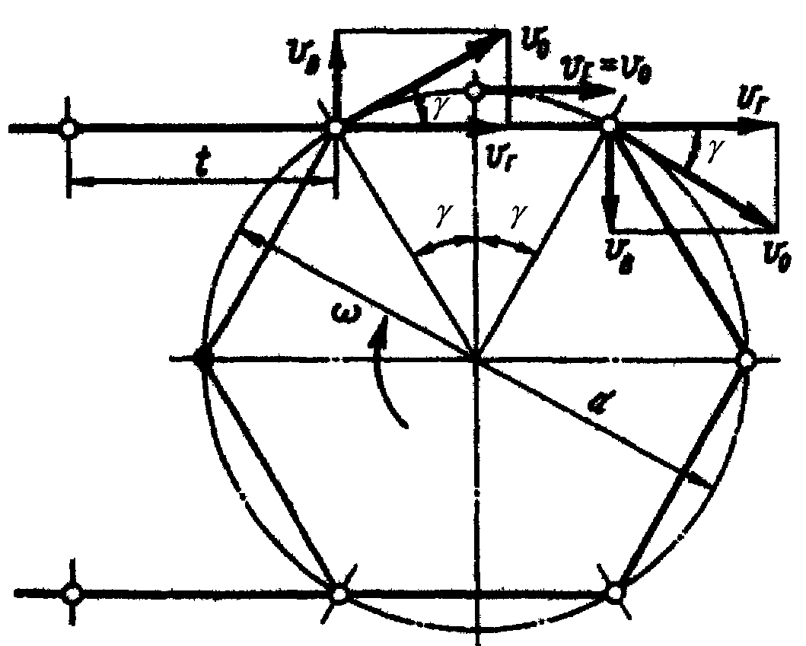
Кинематика ЦП.
Среднюю скорость Vц (м/с) цепи в цепной передаче можно определить по выражению
, (3.7)
где n_{i} – частота вращения i-того вала, об/мин; z_{i} – число зубьев звездочки, закрепленной на i-том валу; t – шаг цепи, мм.
Передаточное число u цепной передачи можно выразить через её кинематические и конструктивные показатели
, (3.8)
Рис. 3.4. Схема совместного
движения цепи и звездочки.
Передаточное отношение, вычисленное по (3.8) является средним за оборот, но в пределах поворота звездочки на один угловой шаг (2π/z) мгновенное передаточное отношение не остается постоянным. Чтобы доказать это обратимся к схеме рис. 3.4.

Slide 10
Пусть ведущая звездочка, имеющая z зубьев, вращается с угловой скоростью ω = const по ходу часовой стрелки. Тогда тангенциальная скорость любой точки, лежащей на делительной окружности может быть найдена по известному соотношению
. (3.9)
Эта тангенциальная скорость всегда может быть представлена горизонтальной V_{г} и вертикальной Vв составляющими. Cоставляющие тангенциальной скорости звездочки для места входа шарнира цепи во впадину звездочки (на схеме рис. 3.4 левый шарнир на верхней, набегающей, ветви цепи) и для предыдущего шарнира, уже движущегося совместно со звездочкой (на схеме рис. 3.4 правый верхний шарнир) по величине составляют
; ;
где угол γ составляет половину углового шага звездочки, то есть

Slide 11
Величина пульсации скорости цепи, равная отношению разности этих двух скоростей к средней скорости цепи в этом случае составит
. (3.10)
Динамика и расчет ЦП.
При работе цепной передачи на цепь действуют:
Окружная (тангенциальная для звездочек) сила Ft, участвующая в передаче мощности от ведущей звездочки к ведомой. Эту силу приближенно (то есть в среднем, поскольку её величина колеблется) можно найти по известному выражению
, (3.11)
где T₁ – вращающий момент на валу ведущей звездочки, а d₁ – делительный диаметр этой звездочки. Усилие это пульсирует в силу изменения расстояния между направлением действия этой силы и осью вращения звездочки. Относительная величина пульсации этой силы δFt, как и пульсация скорости, составит
. (3.12)

Slide 12
Сила предварительного натяжения F₀, обусловленная провисанием ведомой ветви цепи
; (3.13)
где q – удельная масса цепи, кг/м; a – межосевое расстояние передачи, м; g – ускорение свободного падения, м/с²; k_{f} – коэффициент учитывающий условия провисания цепи. Для горизонтальной передачи (θ=0) k_{f} = 6; для наклонной передачи, у которой 0<θ≤45°, k_{f} = 3; для вертикальной передачи (θ=90°) k_{f} = 1.
Натяжение F_{V}, от действия центробежных сил на злементы цепи при обегании ими звездочек. Это усилие, также как и в ременной передаче, составит
; (3.14)
Сила F_{V} растягивает цепь по всей её длине, но звездочкам не передается.
В ведущей ветви цепи все эти силы суммируются
. (3.15)

Slide 13
Порядок расчета роликовой ЦП
Исходные данные:
P2 – мощность, необходимая на выходном валу;
n1 – частота вращения ведущей звездочки (входного вала);
n2 – частота вращения ведомой звездочки (выходного вала).
Алгоритм расчёта:
вычислить передаточное число;
2) назначить число зубьев меньшей (ведущей) звёздочки, соблюдая ограничительное условие z₁≥ 13, и вычислить число зубьев большей (ведомой) звёздочки, округлить результат расчёта до ближайшего нечётного числа и проверить по ограничению сверху z₂≤ 120;
2а) вычислить фактическое передаточное число u_{ф};
3) по конструктивным параметрам из ГОСТ 13568-97 или из технической литературы выбрать цепь с известным шагом t_{ф} и вычислить для неё допустимое давление в шарнире [p]_{ц} по формуле
; (3.17)

Slide 14
где n₁ – частота вращения меньшей из звёздочек, мин⁻¹, t – шаг цепи, мм;
4) проверить шаг выбранной цепи по ограничению снизу
; (3.18)
где К_{э} – коэффициент эксплуатации, n_{r} – число рядов цепи;
; (3.19)
где K_{Д} – коэффициент динамичности нагрузки (1,2…1,5); K_{С} – коэффициент смазывания,
непрерывное смазывание К_{С} = 0,8;
регулярное капельное -- К_{С} = 1;
периодическое - К_{С} = 1,5;
К_{θ} - коэффициент наклона передачи, θ ≤ 45° - К_{θ} = 1,

Slide 15
θ > 45° - ;
K_{H} – коэффициент натяжения цепи,
натяжение смещением оси одной из звёздочек – К_{Н} = 1,
оттяжной звёздочкой или нажимным роликом - К_{Н} = 1,1,
нерегулируемая передача – K_{H} = 1,25;
- коэффициент сменности
(продолжительности) работы передачи, в котором T_{p} – время работы передачи в течение суток, часов;
5) вычислить делительные диаметры звёздочек d₁ и d₂;
6) назначить предварительную величину межосевого расстояния;
7) вычислить необходимое число звеньев цепи и округлить полученное значение до ближайшего чётного числа;
8) уточнить величину межосевого расстояния и назначить провисание свобоной ветви цепи;

Slide 16
9) определить нагрузку в свободной ветви цепи;
10) вычислить коэффициент запаса цепи по нагрузке по формуле
; (3.20)
где Q_{Ц} – паспортное разрывное усилие цепи, а [K_{Ц}] = 3…5 – нормативный коэффициент запаса цепи по разрывному усилию.
При невыполнении неравенства (3.20) необходимо повторить расчёт для цепи с большим или меньшим шагом.

Slide 17
Лекция окончена.
Спасибо за внимание!

